Slide 1
اللون الأحمر

Slide 2


Slide 3

اللون الأحمر هو أول ألوان قوس قزح

Slide 4
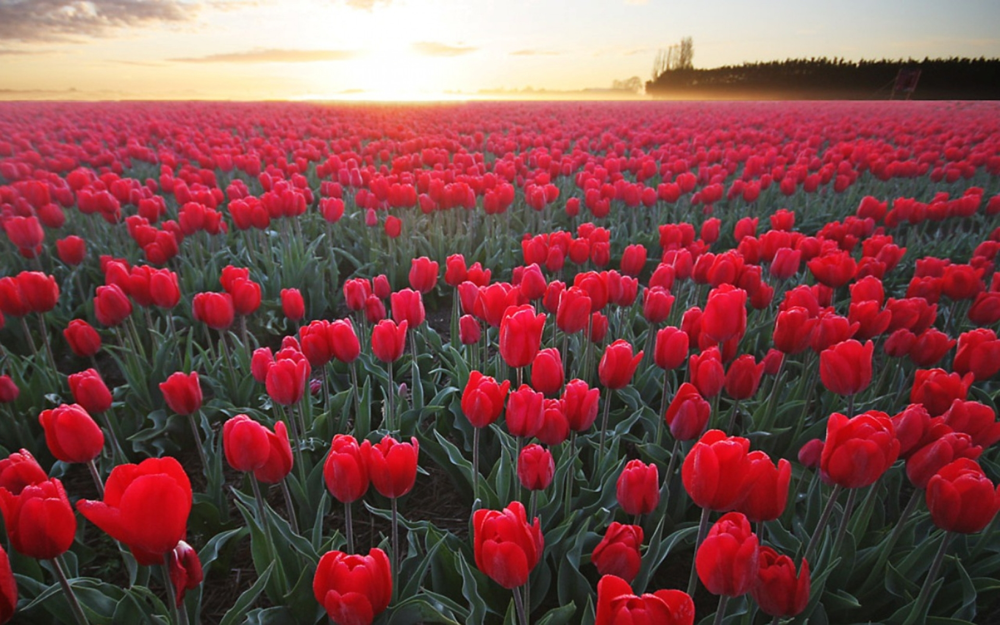
الأزهار

Slide 5
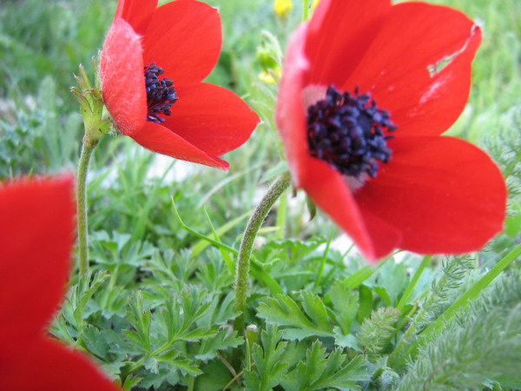
زهرة الدحنون البرية

Slide 6
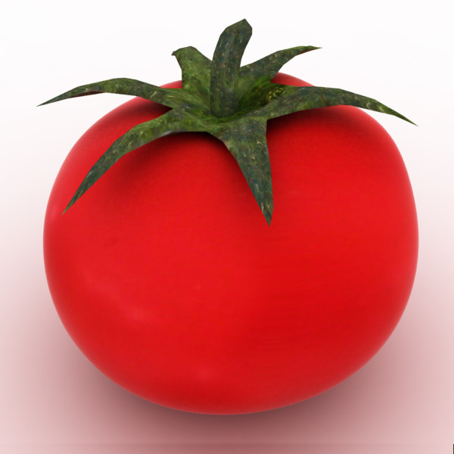
البندورة

Slide 7
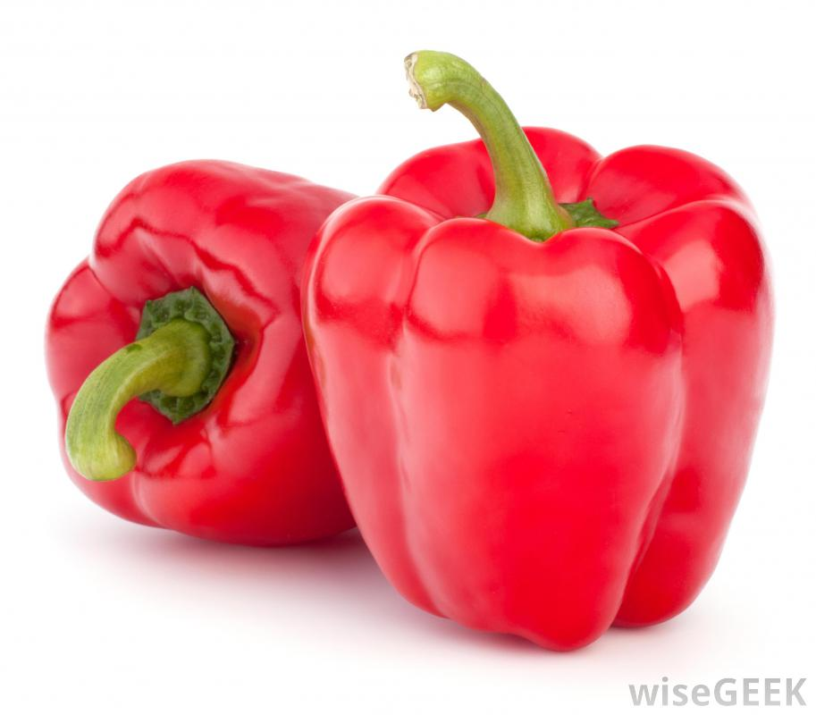
الفلفل الحلو

Slide 8
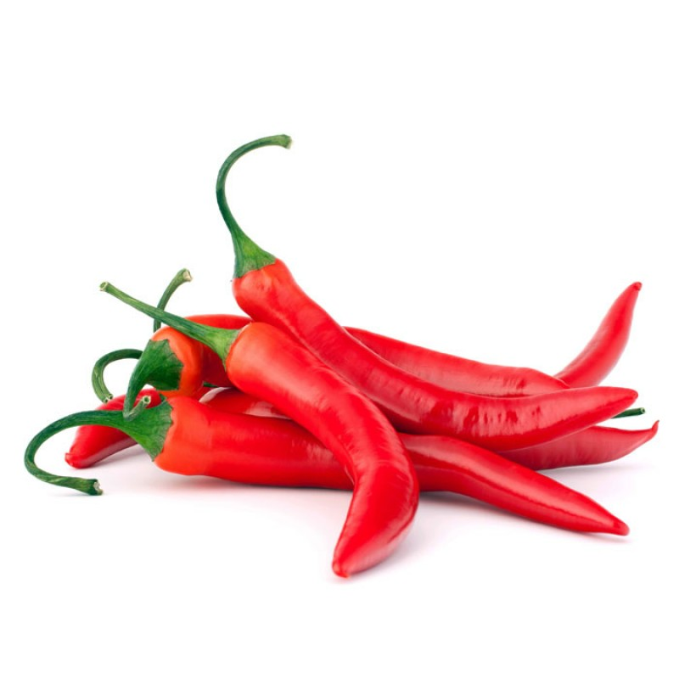
الفلفل الحار

Slide 9
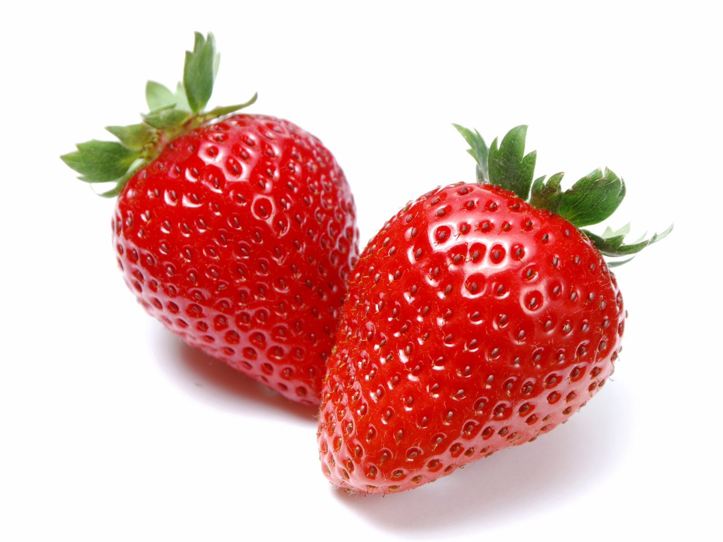
الفراولة

Slide 10
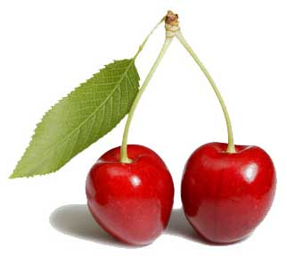
الكرز

Slide 11
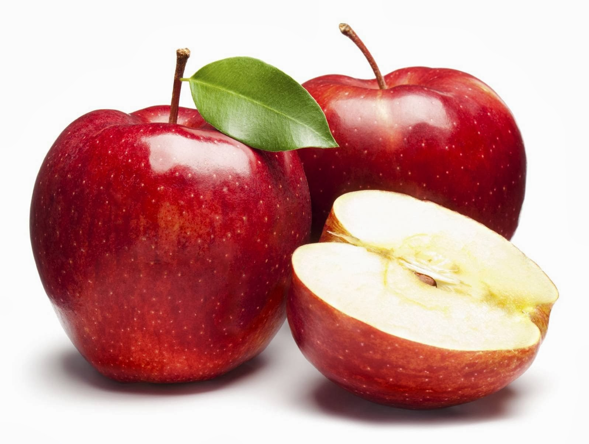
التفاح

Slide 12
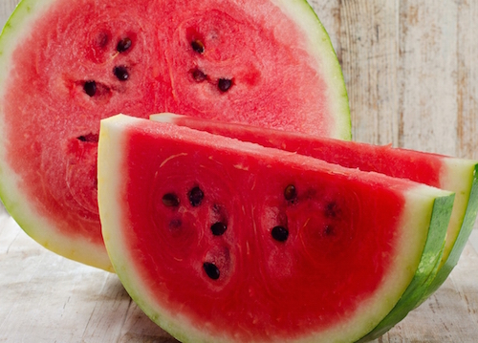
البطيخ

Slide 13
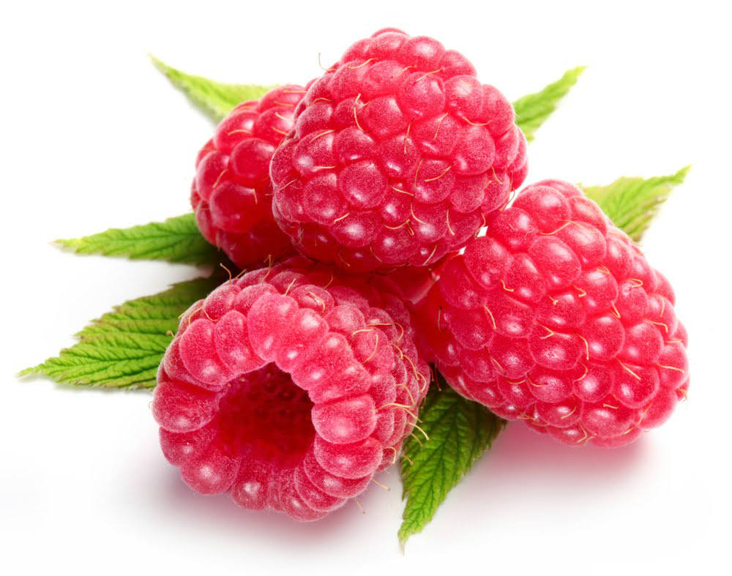
التوت الأحمر

Slide 14
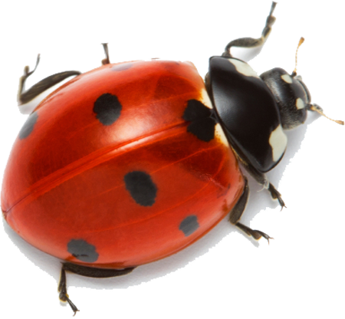
الدعسوقة

Slide 15
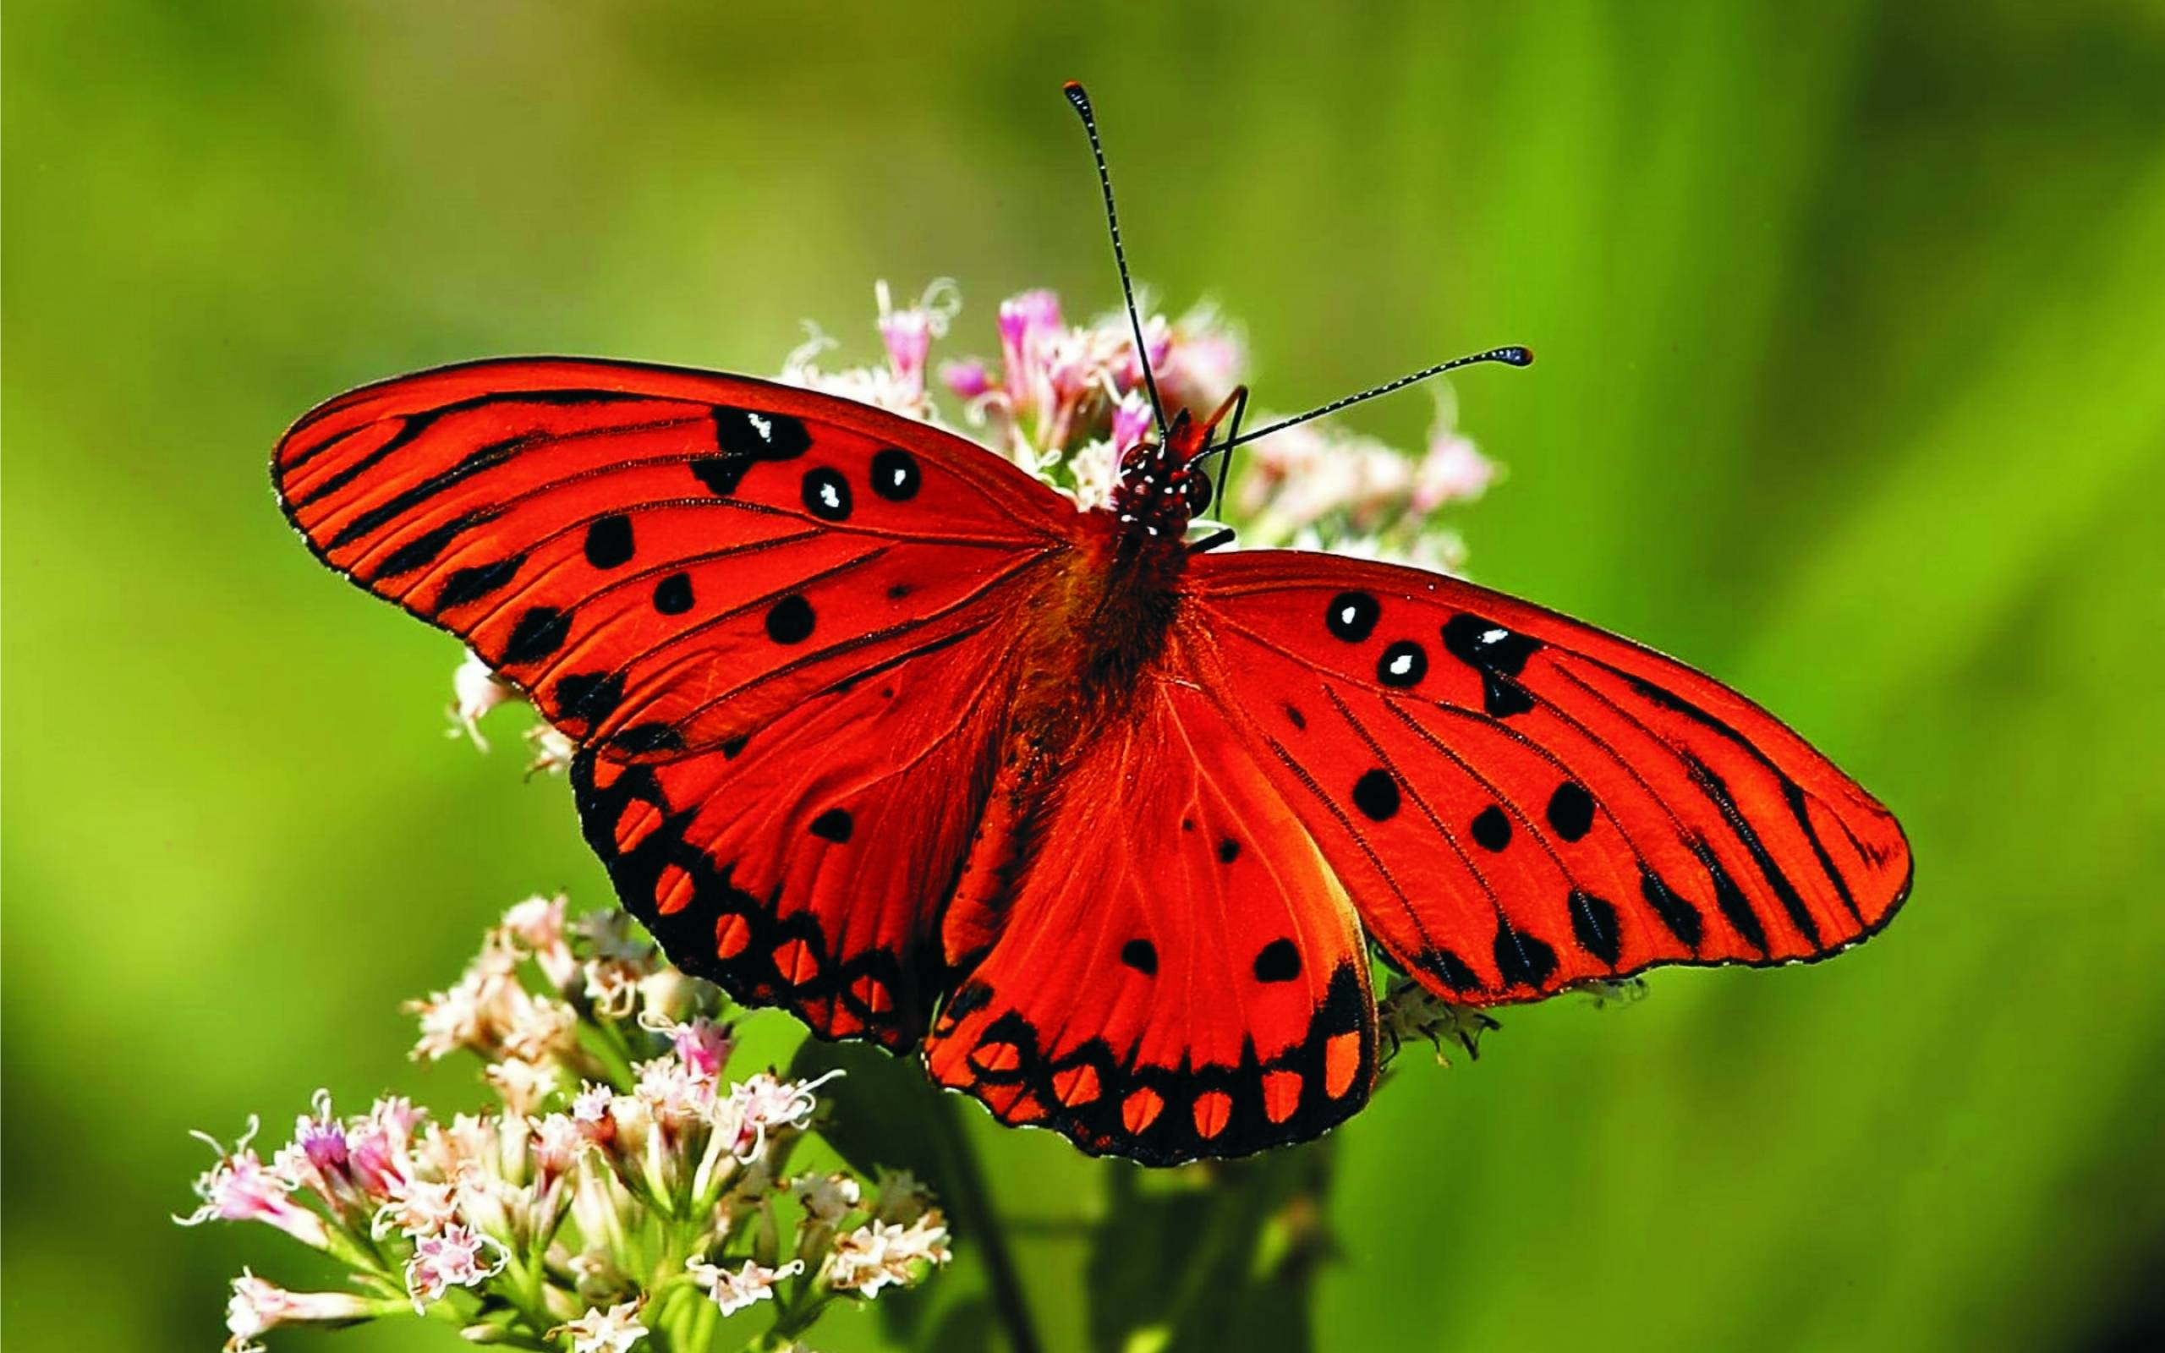
الفراشة

Slide 16
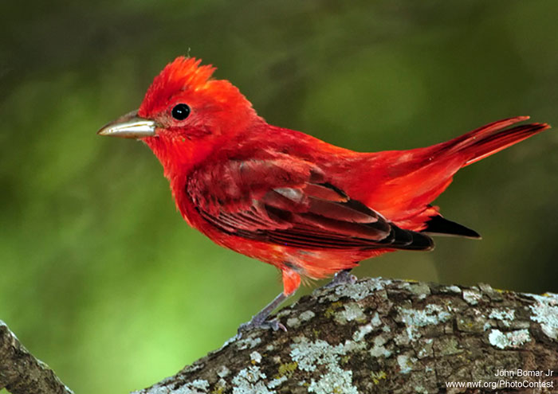
العصفور

Slide 17
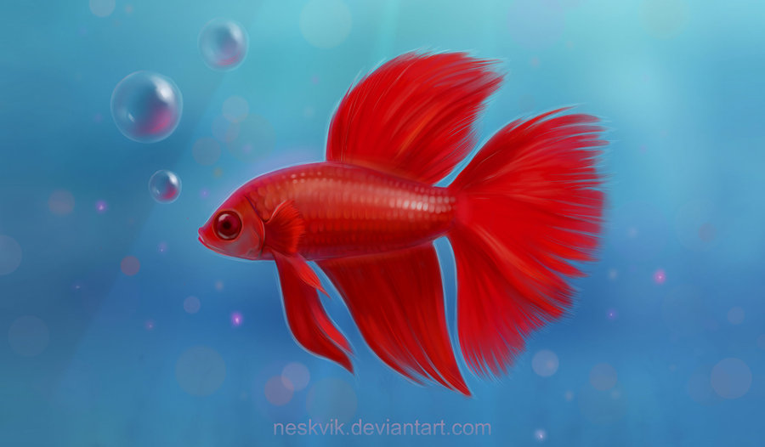
السمكة

Slide 18
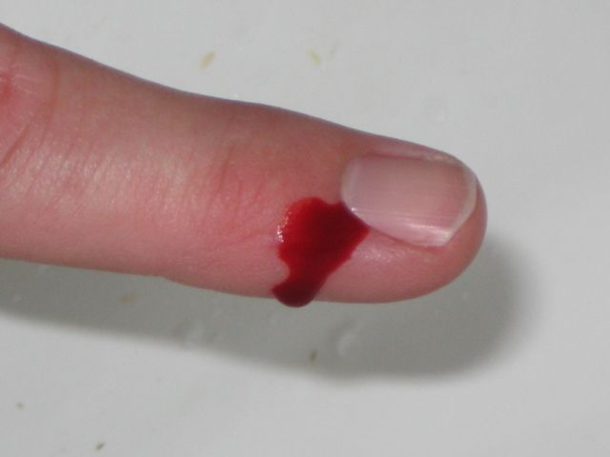
الدم

Slide 19
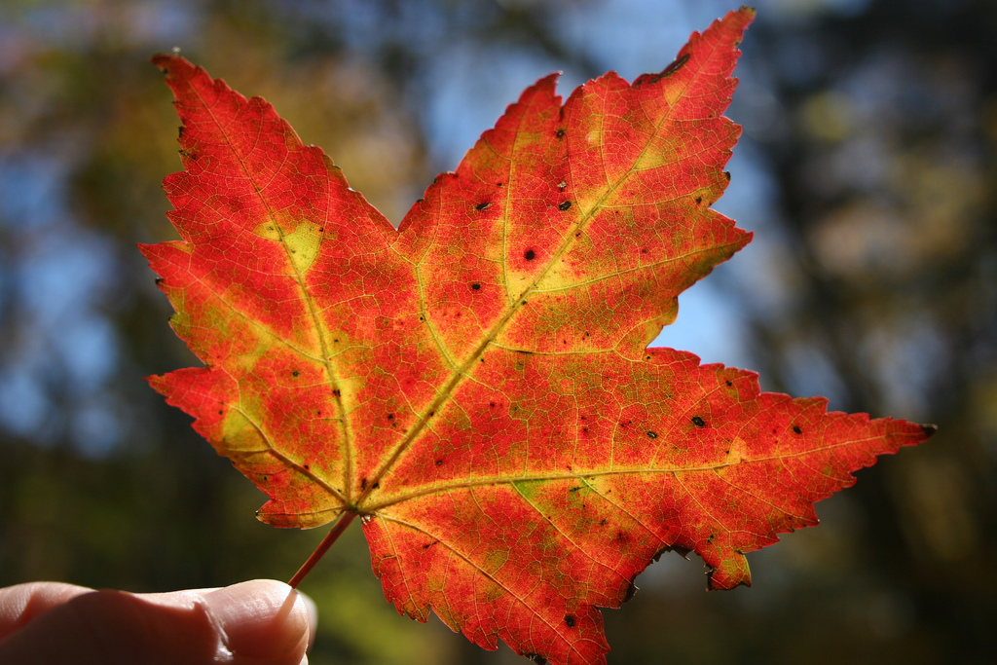
أوراق الشجر في فصل الخريف

Slide 20
